Slide 1
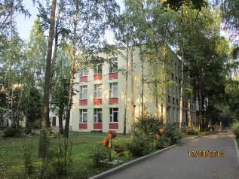
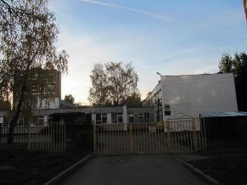
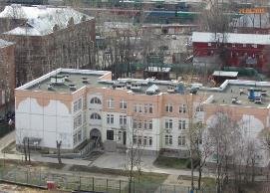
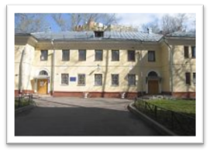
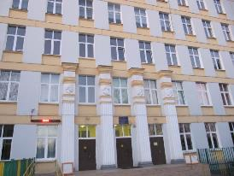
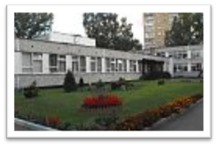
Государственное бюджетное общеобразовательное учреждение «Школа № 305»

Slide 2
ГБОУ «Школа №305»
№ пп | Адрес | Год п-ки | Площадь здания, м. кв. | Проектная мощность | Фактическая наполняемость
Корпус 1 | Путевой пр , д.10 А | 1967 | 5847,4 | 550 | 657
Корпус 2 | Ул. Инженерная , д.16 | 1961 | 3977,3 | 550 | 488
Корпус 3 | проезд Черского, д.5 | 1968 | 2734,4 | 220 | 177
Корпус 4 | проезд Черского, д.21 Б | 1958 | 1011,8 | 100 | 94
Корпус 5 | проезд Черского, д. 27 А | 1976 | 1827,6 | 220 | 187
Корпус 6 | ул. Стандартная, д. 33 | 2009 | 3646,7 | 220 | 316
Notes:
№ пп
адрес
Год
п-ки
Площадь здания
мощность
Факт.
Корпус 1
Путевой пр , д.10 А
1967
5847,4
550
657
Корпус 2
Ул. Инженерная , д.16
1961
3977,3
550
488
Корпус 3
проезд Черского, д.5
1968
2734,4
220
177
Корпус 4
проезд Черского, д.21 Б
1958
1011,8
190
94
Корпус 5
проезд Черского, д. 27 А
1976
1827,6
187
187
Корпус 6
ул.Стандартная, д. 33
2009
3646,7
220
316

Slide 3
В настоящее время в ГБОУ Школа № 305 обучаются 1918 ребенка:
Воспитанники ДО – 774 воспитанников
Начальная школа – 510 учащихся
Основная школа – 538 учащихся
Средняя школа – 96 учащихся
На ступени среднего общего образования реализуется три профиля:
Социально – гуманитарный;
Технологический;
Общеобразовательный.

Slide 4
Педагогический состав:
Всего в комплексе: 238 работников
Учителей: 67 работников
Воспитателей: 64 работника
Высшая категория: 47 работников
Первая категория: 83 работника
«Заслуженный учитель РФ» -3
«Отличник народного образования» -10
«Почетный работник общего
образования РФ» -15

Slide 5
Обучающиеся образовательной организации
название | Кол-о обучающихся, человек
 | 2014 г. | на конец 2015
Всего обучающихся в ОО | 1883 | 1925
по программам дошкольного образования | 778 | 788
по программам начального общего образования | 483 | 506
по программам основного общего образования | 539 | 535
по программам среднего общего образования | 96 | 96
по программам СПО | 0 | 0
По программам дополнительного образования (всего: на бюджетной + внебюджетной основе) (1.2.=1.2.1+1.2.2) | 1361 | 1426
По программам дополнительного образования на внебюджетной основе (всего обучающихся: данной ОО + иных ОО) | 866 | 751
Общий охват дополнительным образованием обучающихся, занимающихся как в данной школе, так и в других организациях | 1570 | 1760

Slide 6
ДОХОДЫ ОБРАЗОВАТЕЛЬНОЙ ОРГАНИЗАЦИИ ЗА ФИНАНСОВЫЙ ГОД
Наименование | Сумма, млн. рублей
 | 2014 г. | на конец 2015
Общий объем доходов | 271,96 | 308,30
Неиспользованные средства предыдущего финансового года по состоянию на 1 января (всего) | 13,77 | 38,30
- остатки субсидии на выполнение государственного задания и доходов от приносящей доход деятельности | 10,99 | 34,54
- остаток целевых субсидий | 2,78 | 3,76
Субсидия на выполнение государственного задания | 239,56 | 243,96
- на оказание государственных услуг: | 217,81 | 220,88
- на выполнение государственных работ | 6,25 | 6,35
- на содержание имущества | 15,50 | 16,73
Целевые субсидии | 3,87 | 6,25
Поступления средств от приносящей доход деятельности (всего) | 14,75 | 19,79
Доходы от оказания платных образовательных услуг | 8,40 | 8,44

Slide 7
ЭФФЕКТИВНОСТЬ УПРАВЛЕНИЯ ФИНАНСОВЫМИ РЕСУРСАМИ ОБРАЗОВАТЕЛЬНОЙ ОРГАНИЗАЦИИ
Наименование | Значение, тыс. руб.
 | 2014 г. | на конец 2015
Средняя заработная плата по образовательной организации | 55,18 | 56,72
- педагогических работников, непосредственно осуществляющих основной учебный процесс | 59,67 | 70,87
- в том числе средняя заработная плата учителей | 72,93 | 74,21
- иных педагогических работников | 48,70 | 62,99
- учебно-вспомогательного, младшего обслуживающего персонала | 46,95 | 36,59
- административно-управленческого персонала | 128,05 | 128,14
Децильный коэффициент | 3,5 | 3,3

Slide 8
Результаты ЕГЭ
Количество выпускников | 2013-2014 | 2014-2015
 | 42 | 38
Не менее 220 баллов | 0 | 1
От 190-219 баллов | 5 | 5
От 160-189 баллов | 8 | 9
Результаты ОГЭ
Количество обучающихся | 2013-2014 | 2014-2015
 | 99 | 97
Количество выпускников , набравших по трем предметам ОГЭ не менее 12 баллов | 25 | 28

Slide 9
Наши достижения
Год | Кол-во | Результат | Олимпиада (окружной уровень)
2014-2015 | 9 | призёр | физика, технология (техника и техническое творчество, биология , обществознание, ОБЖ 2 этап
 | 1 | Победитель | Технология (техника и техническое творчество),
2015-2016 | 26 | призёр | право, искусство (МХК), технология (техника и техническое творчество),обществознание, история, технология (культура дома), литература, экология, химия
 | 1 | Победитель | Физическая культура (юноши)
Региональный тур Московской олимпиады школьников по технологии «Техника и техническое творчество», 2015 год
Кол-во | Результат | Олимпиада
6 | призер | Техника и техническое творчество
2 | победитель

Slide 10
Конкурсы 2015-2016 учебный год
Международные и Всероссийские конкурсы | Кол-во
Русский Медвежонок | 278
Золотое руно | 115
Кенгуру | 200
Зимние Интеллектуальные игры | 50
Пегас | 111
British Bulldog | 193
КИТ | 83
Гелиантус | 66
Окружные конкурсы. | Место
Интеллектуальная игра «Что? Где? Когда?» на кубок «Воробьёвых гор» | 2 3
Всероссийский конкурс сочинений | 1
Музыкальная кроссовка | 3
Первенство СВАО по оздоровительной аэробике | 1
Мини-футбол | 3, 1

Slide 11
Участие в конкурсах
«Музеи. Парки. Усадьбы.» .
«Если бы я был Главой управы»,
«Юные таланты Московии»,
«Юный журналист», «Умные ручки»,
«Парламентская газета»,
«Сказочная профессия»,
«Новогодние сказки»,
«Зимние забавы»,
«Лидер ученического самоуправления»,
Окружная игра советов ученического самоуправления «Компас»,
«Ты человек и ты за все в ответе»,
«Не прервется связь поколений»
«Зеленая экономика»,
«С любовью к России»

Slide 12
Традиционные мероприятия :
Торжественная линейка начала учебного года;
Посвящение в первоклассники;
День Учителя;
День Матери;
Новый год;
Игра- кругосветка «Все профессии важны, все профессии нужны!»;
День Защитника Отечества;
Международный женский день 8 марта;
Масленица;
Прощание с Букварём;
Городской фестиваль,приуроченный тематике проходящего года;
Фестиваль дошкольных структурных подразделений;
Торжественная линейка, посвященная Дню Победы;
Последний звонок;
Выпускные вечера.

Slide 13
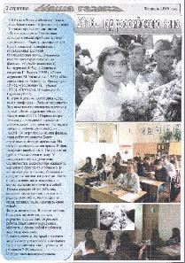
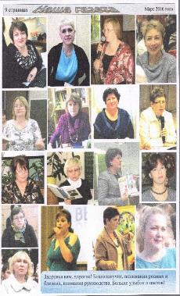
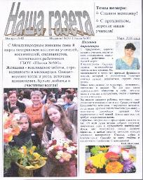
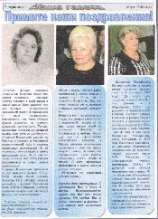
Наша газета

Slide 14
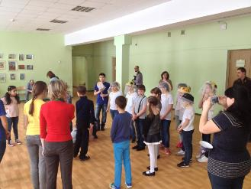
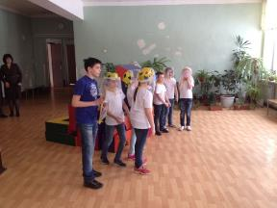
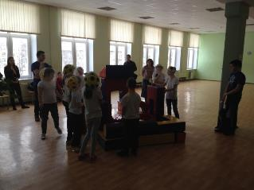
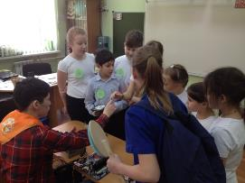
Игра-кругосветка «Все профессии важны, все профессии нужны!»

Slide 15
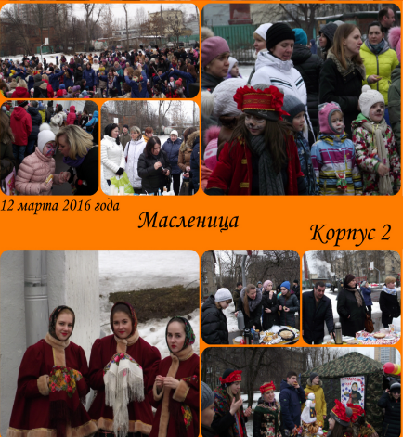
Масленица (народные гуляния)

Slide 16
Ежедневно во втором корпусе проходит массовая «Веселая утренняя зарядка»

Slide 17
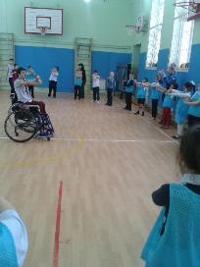
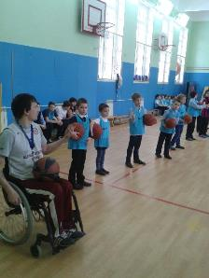
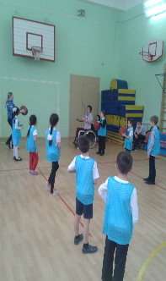
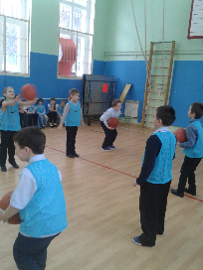
Мы рождены для движения

Slide 18
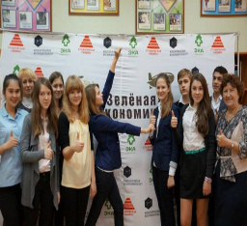
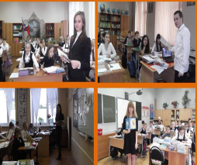
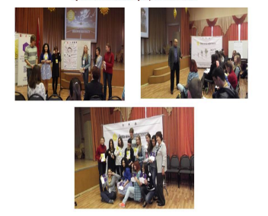
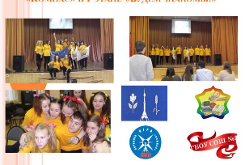
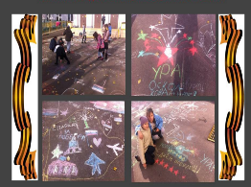
Детское самоуправление «Сотрудничество»

Slide 19
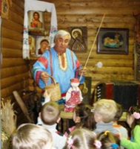
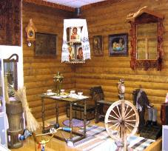
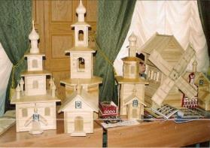
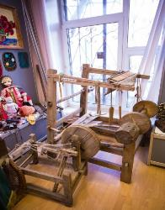
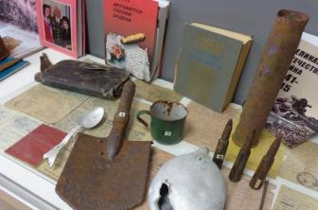
Музейное дело в ОО:
Этнографический музей
«Славна Россия Мастерами!»
Руководитель музея: Кучерявенко Виктор Федорович (Заслуженный учитель РФ)

Slide 20
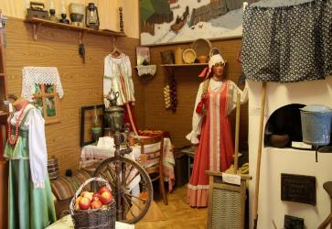
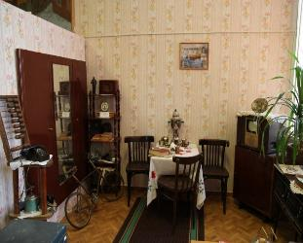
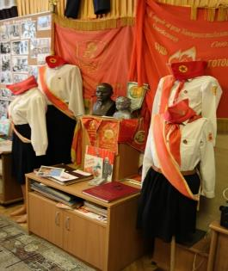
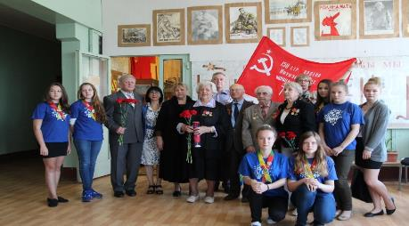
Историко-краеведческий музей «Истоки»
Руководитель музея: Богачева Татьяна Ивановна

Slide 21
Дошкольное подразделение

Slide 22
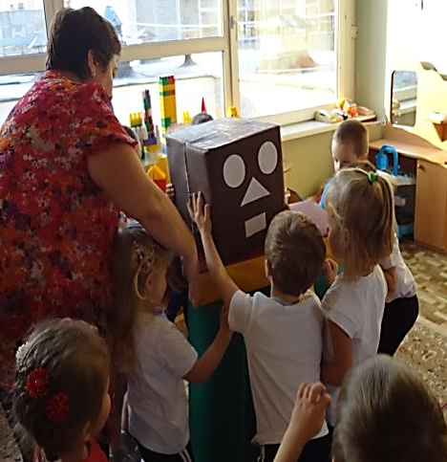
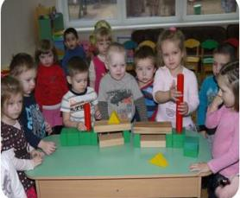
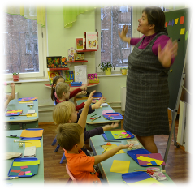
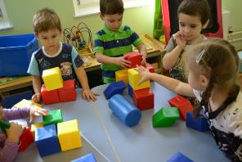
Реализуя первую годовую задачу, педагоги учитывают индивидуальные возможности воспитанников

Slide 23
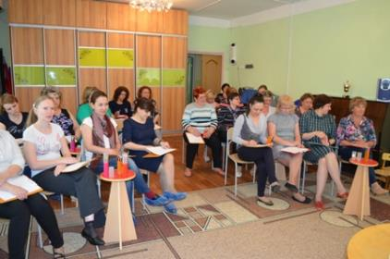
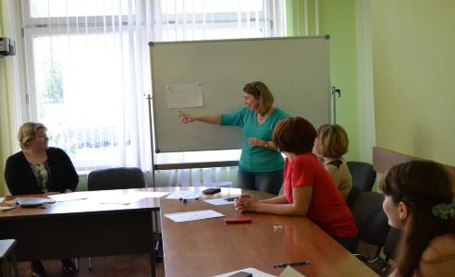
Обмен опытом учителей-логопедов с воспитателями ДСП

Slide 24
Традиционные ежегодные мероприятия
День знаний
Театральная весна в Алтуфьево
Интеллектуальные конкурсы
Литературно-поэтические конкурсы;
Конкурсы чтецов
Театральные недели
Педагогическая гостиная
Фестивали детских коллективов
Дни открытых дверей
Тематические утренники
Спортивные соревнования; оздоровительные досуги в бассейне
Проекты «Классическая музыка»,
«Музыкальные инструменты»
Слет поколений

Slide 25
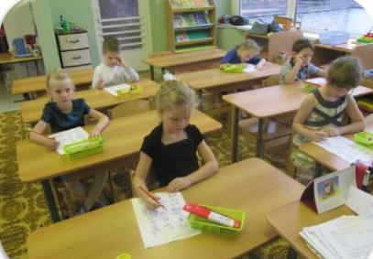
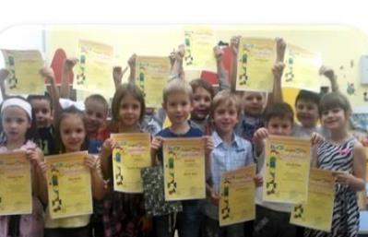
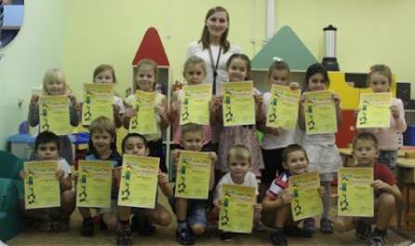
Результативность участия воспитанников в конкурсах различных уровней
Открытый межрегиональный турнир способностей «Росток» для детей старшего дошкольного возраста

Slide 26
Наши достижения
Название конкурса | номинация | место
Лучше нет родного края! | Конкурс чтецов | 3
Открытая книга | Художественное слово | Победители, лауреаты
Кросс золотая осень | «Веселое пятиборье | 1,3
Папа, мама, я-спортивная семья |  | 1 (2 СВАО)
Веселые старты |  | 1,2,3
Окружные соревнования по шашкам |  | 5
Окружные соревнования | «Школа мяча | 5
Отборочные соревнования | «Веселые старты» | 1
Соревнования по плаванию | «Дельфиненок» | 1

Slide 27
 | номинация | результат
Быстрая лыжня |  | 1,2,3
«Золотая рыбка» |  | победители
Спортивно познавательная игра | «Юный патриот»
Гонки на велосипедах |  | 3
Соревнования по легкой атлетике | «Веселые старты» | 10(39)
«Театральная весна в Алтуфьево» | Номинация «Художественное слово»
Фестиваль искусств | «Поклон и память поколений
Эстафета искусств -2015 | Художественное слово | победитель

Slide 28
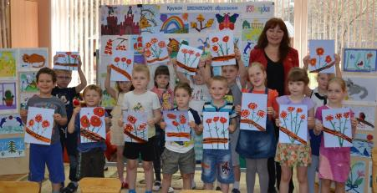
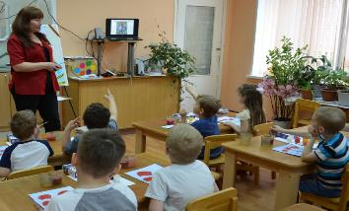
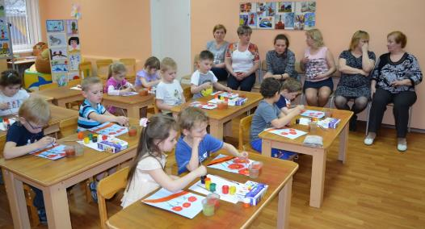
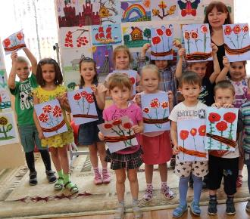
ИЗО-студия для малышей

Slide 29
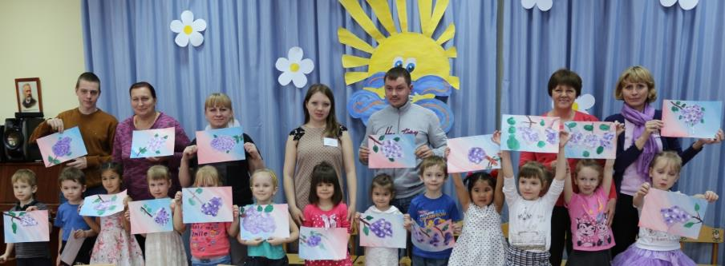
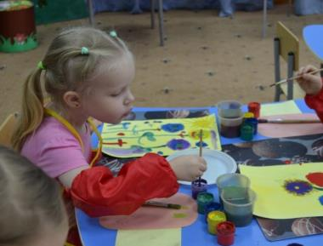
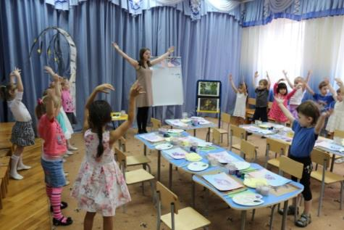

Slide 30
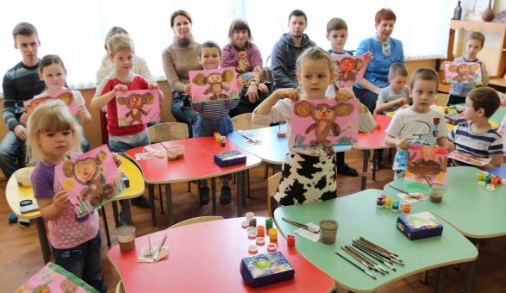

Slide 31
Ритмика

Slide 34
Говорим правильно

Slide 36
Учимся плавать

Slide 42
Мы планируем
Открытие 5 первых классов
Сохранение профилей
Введение углубленного изучения отдельных предметов в 5-7 классах
Открытие спортивного класса на базе 2 корпуса
Расширение спектра оказываемых дополнительных образовательных услуг за счет привлечения взрослого контингента населения с целью удовлетворения потребностей жителей района Алтуфьевский.
Капитальный ремонт здания детского сада по адресу:
ул. Черского, дом 27 А
Благоустройство территории по адресу:
проезд Черского , дом 5, ул. Инженерная , дом 16

Slide 43
Благодарю за внимание.

